Slide 1

TẤN CÔNG TỪ CHỐI DỊCH VỤ PHÂN TÁN
Nhóm 4

Slide 2
Thành viên nhóm 4
- Mai Huy Hoàng - B20DCCN275
- Đào Duy Minh -B20DCCN431
- Lê Văn Huy -B20DCCN311
- Nguyễn Minh Ninh - B20DCCN463
- Nguyễn Thu Thảo - B20DCCN655
- Đào Xuân Thành - B20DCCN641
- Nguyễn Thiện Hiếu - B20DCCN256

Slide 3
Nội dung
01
02
03
Giới thiệu
Phân loại
Cách phòng chống

Slide 4
01
Giới thiệu

Slide 5
Giới thiệu
Định nghĩa
Tấn công DDoS (Distributed Denial of Service) là một loại tấn công DoS đặc biệt, liên quan đến việc gây ngập lụt các máy nạn nhân với một lượng rất lớn các yêu cầu kết nối giả mạo.

Slide 6
Giới thiệu
Điểm khác biệt giữa DDoS và DoS là phạm vi (scope) tấn công:
+ DoS bị tham gia bị tấn công bởi số lượng máy nhỏ và ít địa điểm
+ DDoS thì rất lớn (hàng ngàn, hàng trăm ngàn) và đến từ khắp nơi trên toàn cầu
=> Phòng chống DDos khó hơn Dos rất nhiều

Slide 7
DDoS trực tiếp
DDoS gián tiếp
Giới thiệu
- Tấn công DDoS có 2 mô hình kiến trúc chính:
Các yêu cầu tấn công được các máy tấn công gửi trực tiếp đến máy nạn nhân
Các yêu cầu tấn công được gửi đến các máy phản xạ (Reflectors) và sau đó gián tiếp chuyển đến máy nạn nhân

Slide 8
02
Phân loại

Slide 9
1. Tấn công DDoS trực tiếp
- Kẻ tấn công (Attacker) chiếm quyền điều khiển hàng ngàn, thậm chí hàng chục ngàn máy tính trên mạng Internet
- Các máy bị chiếm quyền điều khiển hình thành mạng máy tính ma

Slide 10
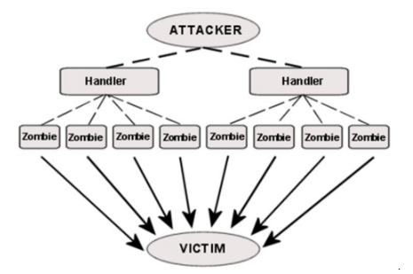
1. Tấn công DDoS trực tiếp
- Kẻ tấn công có thể giao tiếp với các máy botnet, zombie
- Các yêu cầu giả mạo gửi đến các máy nạn nhân tạo thành cuộc tấn công DDoS

Slide 11

1. Tấn công DDoS trực tiếp
Ví dụ : Cuộc tấn công vào trang web của công ty Sony Pictures vào năm 2014. Một nhóm hacker đã sử dụng phần mềm độc hại để kiểm soát một số máy tính và tạo ra hàng nghìn yêu cầu truy cập đến trang web của công ty Sony Pictures

Slide 12
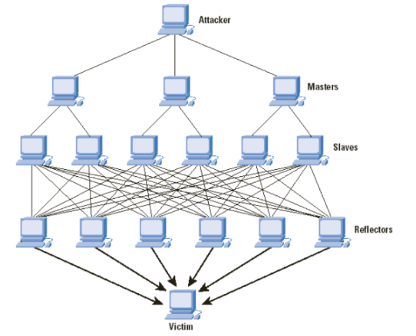
2. Tấn công DDoS gián tiếp
Kẻ tấn công chiếm quyền điều khiển của một lượng lớn máy tính trên mạng Internet, cài đặt phần mềm tấn công tự động bot/zombie (còn gọi là slave)
Kẻ tấn công điều khiển các Slave/Zombie gửi một lượng lớn yêu cầu giả mạo

Slide 13
2. Tấn công DDoS gián tiếp
Các Reflectors gửi các phản hồi (Reply) đến máy nạn nhân
Khi các Reflectors có số lượng lớn, số phản hồi sẽ rất lớn và gây ngập lụt đường truyền mạng hoặc làm cạn kiệt tài nguyên của máy nạn nhân

Slide 14
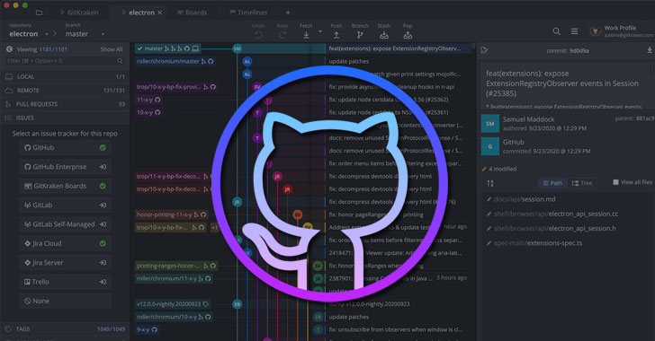
2. Tấn công DDoS gián tiếp
Ví dụ : Cuộc tấn công vào dịch vụ Github vào năm 2018. Kẻ tấn công đã sử dụng hàng ngàn máy chủ memcached trên toàn cầu để tấn công Github.

Slide 15
03
Cách Phòng Chống

Slide 16
Cách phòng chống
Sử dụng các phần mềm rà quét vi rút và các phần mềm độc hại khác nhằm loại bỏ các loại bot, zombie, slaves khỏi các hệ thống máy tính
- Kết hợp nhiều biện pháp và sự phối hợp của nhiều bên do tấn công DDoS có tính phân tán cao và hệ thống mạng máy tính ma (botnet) được hình thành và điều khiển theo nhiều tầng, lớp.
Sử dụng các hệ thống lọc đặt trên các router, tường lửa của các nhà cung cấp dịch vụ Internet (ISP) để lọc các yêu cầu điều khiển (C&C – Command and Control) gửi từ kẻ tấn công đến các bot
Sử dụng các hệ thống giám sát, phát hiện bất thường, nhằm phát hiện sớm các dấu hiệu của tấn công DDoS.
Sử dụng tường lửa để chặn (block) tạm thời các cổng dịch vụ bị tấn công

Slide 17
Thanks for watching!

